Slide 1

Chapter 11.
아날로그 비교기

Slide 2
아날로그 비교기
두 핀으로 입력되는 아날로그 전압을 비교하여 비교 결과를 디지털로 출력
AIN0(PE2, 양) 핀과 AIN1(PE3, 음) 핀 사용
AIN0 > AIN1이면 1, 이외의 경우이면 0
AIN0 대신 내부 1.23V 전압 사용 가능

Slide 3
코드 11-1: 내부 전압과의 비교
비교기 입력 전압
음의 입력 : 가변저항에 걸린 전압
PF0 입력은 ADC를 통해 현재 전압 출력 용으로 사용
양의 입력 : 내부 1.23V 전압

Slide 4
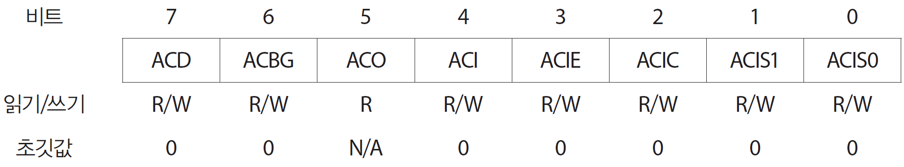
ACSR 레지스터
ACD : 아날로그 비교기 비활성화 비트
ACBG : 내부 기준 전압 사용 설정 비트
ACO : 비교기 결과가 기록되는 비트
ACI : 인터럽트 플래그 비트
ACIE : 인터럽트 허용 비트
ACIC : 입력 캡처 트리거 비트 (14장 참조)
ACISn : 인터럽트 발생 시점 설정 비트 (표 11-1 참조)

Slide 5
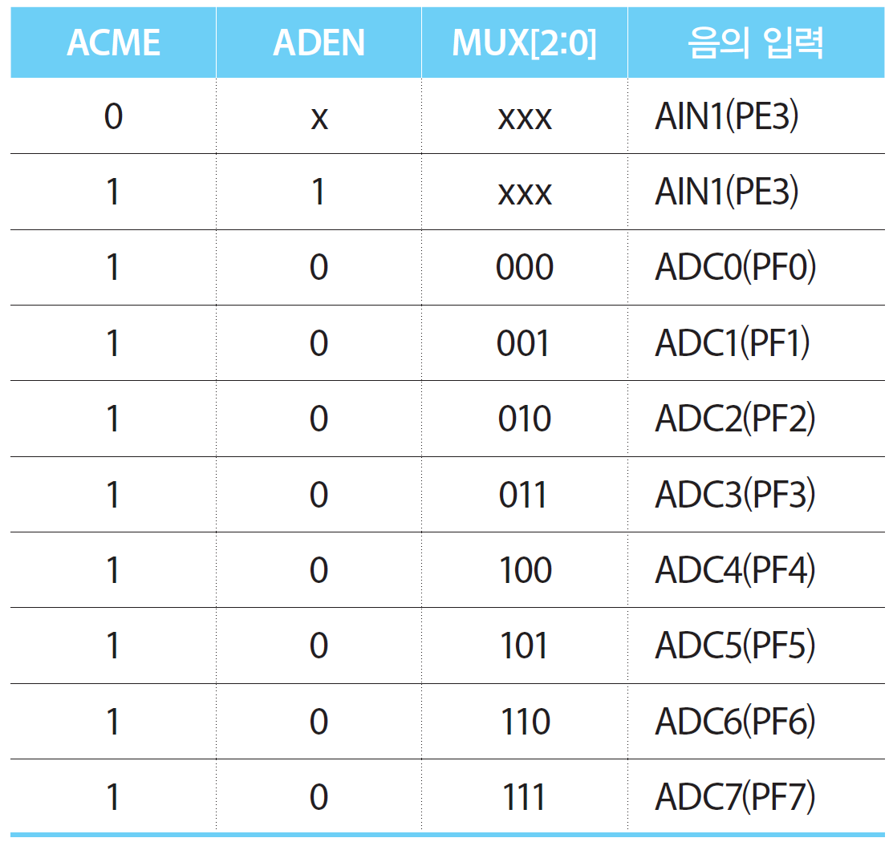
아날로그 입력 핀을 음의 입력으로 사용
포트 F의 아날로그 입력 핀을 음의 입력으로 사용 가능
ADC는 디폴트 상태인 비활성화 상태여야 함
ADCSRA 레지스터의 ADEN 비트 0
음의 입력은 ADMUX 레지스터의 MUXn 비트에 의해 결정
SFIOR 레지스터의 ACME 비트 역시 세트되어야 함

Slide 6
코드 11-2: 2개의 입력 사용
양(AIN0, PE2)과 음(AIN1, PE3)의 비교기 입력 사용

Slide 7
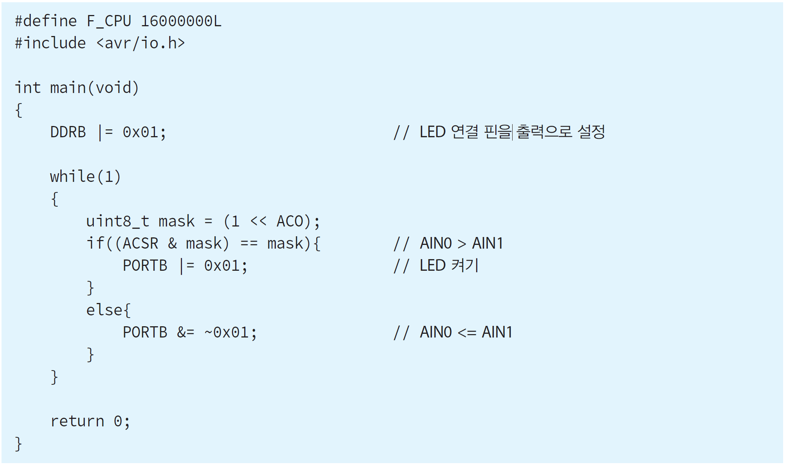
코드 11-2

Slide 8
Thank you!!

